Slide 1



Introdução ao Curso HTTpARTY, rspec e ruby.
Com bruno batista.

Slide 2

Sobre mim
Formado em ciência da computação.
Atuo como quality assure enginner
Sou entusiasta em ruby.
Fundador do meetup testing dojo uai.

Slide 3



Configuração do ambiente em:
Configuração de ambiente no Windows.
Configuração de ambiente no linux.
Configuração de ambiente no mac os.

Slide 4
Ruby básico
O que é ruby.
Ruby básico.
o que é programaçào orientada a objetos.
Básico de Orientação a objetos.

Slide 5
Rspec
O que é Rspec.
Instalando e criando o projeto.
Trabalhando com describe
Context.
it
subjects.
Let e let!.
Entre outros...

Slide 6
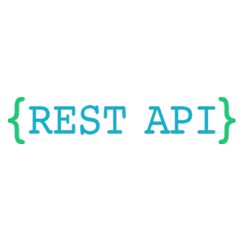
Tudo sobre Api Rest
O que é api.
O que é json.
O que é response.
O que é request.
Entre outros...

Slide 7
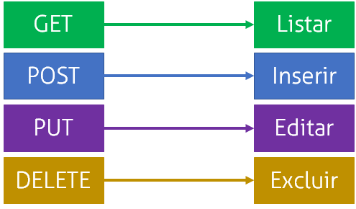
Verbos HTTP
Verbo get.
Verbo post
Verbo patch
Verbo put
Verbo delete

Slide 8


Documentando de API
Documentação com apiary
Documentação com swagger

Slide 9
Httparty com Rspec
Instalação.
Configurando uri.
Utilizando verbos.
trabalhando com token.

Slide 10

Vários ambientes
Rodando em ambiente de produção, testes e desenvolvimento.

Slide 11
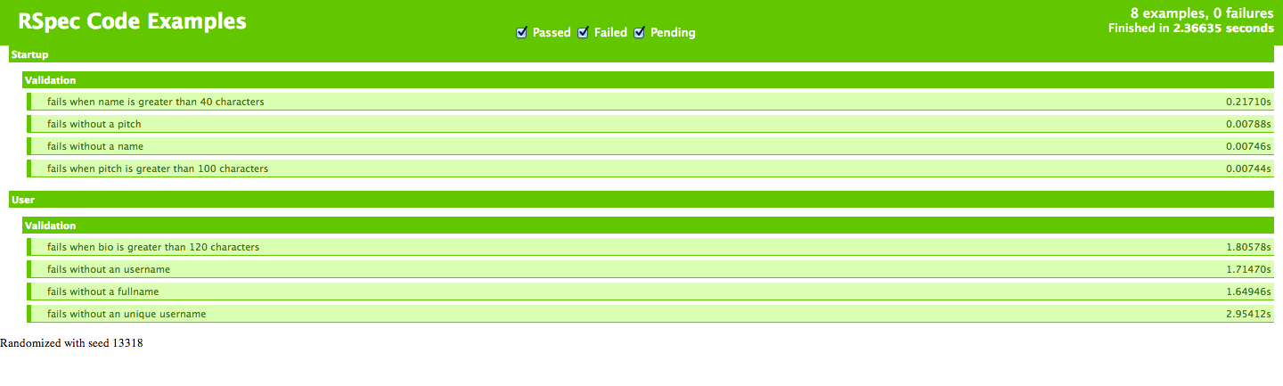
Relatórios
relatório padrão do rspec

Slide 12
Projeto final

